Slide 1
Μονιμοποίηση με χρήση Φούρνου Μικροκυμάτων
Εφαρμόζεται για οπτικό και ηλεκτρονικό μικροσκόπιο
Εφαρμόζεται σε υλικά τύπου Α και Β (βιοπτικά υλικά, τομές από λεμφαδένες κλπ)
Η μονιμοποίηση επιτυγχάνεται με:
α) την θερμότητα που δημιουργείται
β) την ενέργεια που δημιουργείται μέσα στον θάλαμο.
Η θερμοκρασία και το ηλεκτρομαγνητικό πεδίο που δημιουργείται μέσα στον θάλαμο, επηρεάζουν αυξητικά την κινητική των μοριακών και χημικών αντιδράσεων.
Ιδανική θερμοκρασία προτείνεται η κάτω των 60°C στα 450W για 3-40 λεπτά.

Slide 2
Μονιμοποίηση με χρήση Φούρνου Μικροκυμάτων
Δύο διαφορετικοί τρόποι χρήσης
Με ισοτονικό διάλυμα “microwave fixation” ή “microwave stabilization”. Χωρίς την χρησιμοποίηση χημικών
Σε ισοτονικό διάλυμα Φορμόλης ή άλλου μονιμοποιητικού διαλύματος ‘microwave-assisted fixation”.
Πλεονεκτήματα:
Μειώνει το χρόνο της ιστολογικής επεξεργασίας.
Δίνει πολύ καλή μορφολογία, ανταπόκριση στις ιστοχημικές και ανοσοιστοχημικές τεχνικές.

Slide 3
Μονιμοποίηση με χρήση Φούρνου Μικροκυμάτων
Η μονιμοποίηση εξαρτάται:
Από τον όγκο και το είδος του μονιμοποιητικού διαλύματος. Προσοχή στον πολυμερισμό του epoxy resin όταν πρόκειται για επεξεργασία για ηλεκτρονικό μικροσκόπιο.
Από τον όγκο και το πάχος των υλικών προς μονιμοποίηση. Προτείνεται να χρησιμοποιούνται τομές ιστού πάχους 2 mm.
Η διαδικασία εφαρμόζεται σε όλα τα στάδια της ιστολογικής τεχνικής και ειδικών χρώσεων.
Να αποφεύγεται η χρήση εάν το πρωτόκολλο δεν είναι standardised

Slide 4
Μονιμοποίηση με ψύξη
Μονιμοποίηση με απότομη και γρήγορη ψύξη των ιστών, με την χρήση ξηρού πάγου ή υγρού αζώτου.
Πλεονεκτήματα
Δεν διαλύει το λίπος
Διατηρεί την αντιγονικότητα του ιστού
Κατάλληλο για εκχύλιση πρωτεϊνών, DNA και RNA από τον ιστό.
Μειονεκτήματα
Όχι καλή μορφολογία

Slide 5
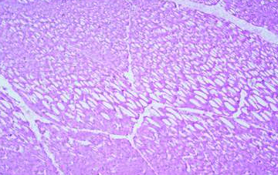
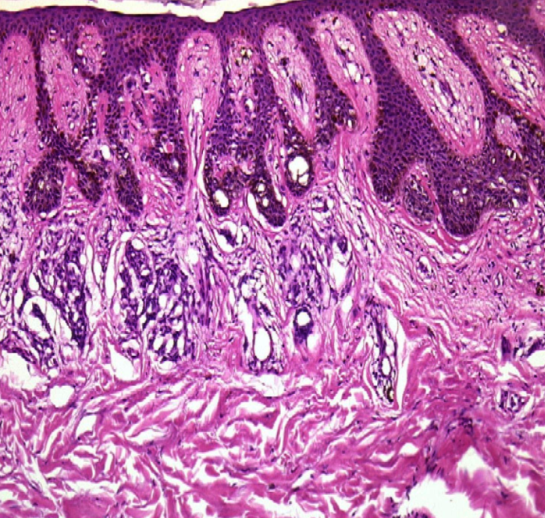
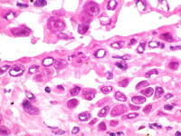
Μονιμοποίηση με ψύξη
Εάν η ψύξη δεν είναι απότομη δημιουργούνται κρύσταλλοι που καταστρέφουν την αρχιτεκτονική του ιστού («Swiss Cheese» effect), διαφορετικά το νερό παραμένει σε άμορφη φόρμα.
Εικόνες Α: Τομή σκελετικού μυός με κρυστάλλους από πάγο. Β: τομή βιοψίας δέρματος με φουσκωμένα τα μελανοκύτταρα δίκην μπαλονιού λόγω των παγοκρυστάλλων (Ice crystal artifact). Γ: Αδενοκαρκίνωμα πνεύμονα με φουσκωμένους πυρήνες.
Α
Β
Γ

Slide 6
Μονιμοποίηση με ψύξη
Τεχνικά tips
Μονιμοποιούμε με ψύξη ιστοτεμάχια μικρότερα του 0.5 x 0.5 x 0.3 cm. Μικρότερος ιστός επιφέρει μικρότερα Ice crystal artifacts.
Ο ιστός μπορεί να είναι νωπός ή μονιμοποιημένος σε 4% παραφορμαλδεΰδη (PFA) ή 30% σουκρόζη σε phosphate buffer
Για την εκχύλιση πρωτεϊνών, DNA και RNA τοποθετείται ένα μικρό κομμάτι ιστού σε κρυοσωληνάριο και το ψύχεται σε υγρό άζωτο
Για την παραγωγή κρυοτομών ακολουθείται η εξής διαδικασία:
Σε πλαστικό καλούπη που έχετε γράψει τα στοιχεία του παρασκευάσματος βάζετε OCT (Optimal Cutting Temperature). Το OCT είναι ένα υδατοδιαλυτό gel, που περιέχει γλυκόλη και ρεζίνη. Όταν ψύχεται στερεοποιείται δημιουργώντας ένα υποστηρικτικό καλούπι γύρω από τον ιστό διατηρώντας συγχρόνως τον προσανατολισμό του ιστού. Το καλούπι μαζί με τον ιστό τοποθετείται σε δοχείο με κρύο ισοπεντάνιο.

Slide 7
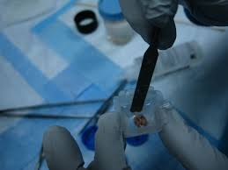
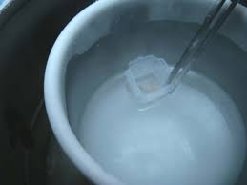
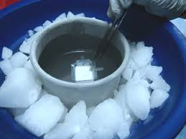
Διαδικασία για το πάγωμα του ιστού και την παραγωγή κρυοτομών

Slide 8
Αφαλάτωση του ιστού- Aπασβεστοποίηση (Decalcification)
∆ιάφοροι τύποι ιστών (π.χ. οστά, μεταστατική ασβεστοποίηση, κλπ) περιέχουν µεγάλες ποσότητες ασβεστίου και μεταλλικών στοιχείων, που τους προσδίδει στερεότητα αλλά δεν επιτρέπει την αποτελεσματική λήψη τομών στον μικροτόμο.
Αυτοί οι ιστοί πρέπει να υποστούν µια ειδική επεξεργασία αφαίρεσης του ασβεστίου και των μεταλλικών στοιχείων, πριν από τη διεργασία της αφυδάτωσης και έγκλησης σε παραφίνη.
Σε περίπτωση υποψίας μεταβολικού νοσήματος η διαδικασία της αφαλάτωσης θα καταστρέψει τον ιστό. Στην περίπτωση αυτή χρησιμοποιούμε μη αφαλατωμένο ιστό και τον επεξεργαζόμαστε με acrylic ή epoxy resins

Slide 9
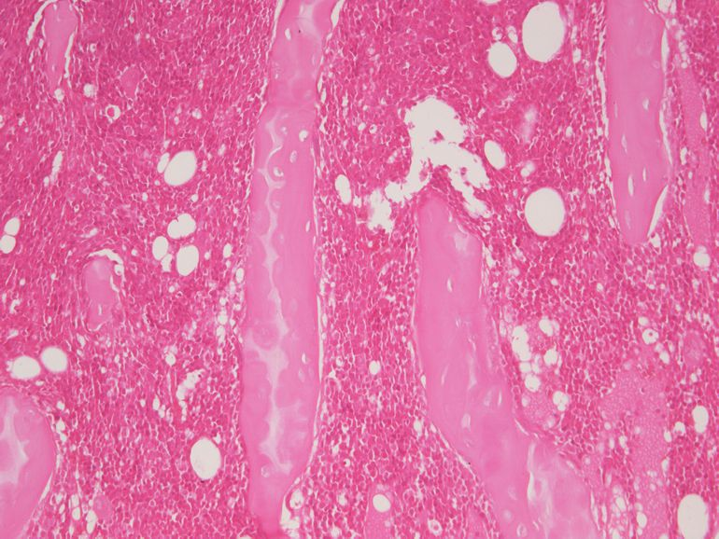
Αφαλάτωση του ιστού- Aπασβεστοποίηση (Decalcification)
Τεχνικά tips
Απαραίτητη προϋπόθεση η καλή και σωστή μονιμοποίηση του ιστού πριν την αφαλάτωση.
Η επιλογή του αφαλατωτικού διαλύματος εξαρτάται από την σύσταση του οστού (σπογγώδη ή συμπαγή).
Τα αφαλατωτικά διαλύματα μπορεί να είναι 1. ισχυρά όξυνα, 2. μετρίου βαθμού οξύτητας, 3. να περιέχουν χηλικούς παράγοντες.
Στην κατηγορία των ισχυρά όξινων διαλυμάτων
ανήκουν τα υδροχλωρικά και νιτρικά διαλύματα
σε συγκέντρωση 5-10%. Είναι γρήγορα
αφαλατωτικά, χρησιμοποιούνται για συμπαγή
οστά, παρατεταμένη δράση καταστρέφει τους
πυρήνες των κυττάρων και επιδρά αρνητικά
στην χρώση Αιματοξυλίνης-Ηωσίνης.

Slide 10
Αφαλάτωση του ιστού- Aπασβεστοποίηση (Decalcification)
Το µυρµηκικό οξύ (formic acid) σε συγκέντρωση 10% είναι το πλέον διαδεδομένο στην κατηγορία των μετρίου οξύτητας αφαλατωτικά διαλύματα. Μπορεί να χρησιμοποιηθεί σαν υδατικό διάλυμα ή σε συνδυασμό με φορμόλη ή ρυθμιστικό διάλυμα. Το trichloracetic acid (TCA) ανήκει επίσης στην κατηγορία αυτή.
Το διάλυμα EDTA ανήκει στην κατηγορία των διαλυμάτων με χηλικούς παράγοντες. Λειτουργεί δεσμεύοντας τα ιόντα ασβεστίου απο την επιφάνεια του οστού και μειώνοντας συγχρόνως το μέγεθος του ιστού. Για τον λόγο αυτό δεν προκαλεί αλλοιώσεις στον ιστό, αλλά έχει χαµηλή ταχύτητα διαπερατότητας και υψηλό κόστος σε µεγάλες ποσότητες. Χρησιμοποιείται σε pH7.0. Η διαπερατότητα είναι συνάρτηση του pH.

Slide 11
Αφαλάτωση του ιστού- Aπασβεστοποίηση (Decalcification)
Τεχνικά tips
Προσοχή στον χρόνο τερματισμού της αφαλάτωσης (end-point test)
Μετά την αφαλάτωση ακολουθεί πολύ καλό ξέπλυμα του ιστού με νερό βρύσης για την απομάκρυνση του αφαλατωτικού.
Η αφαλάτωση επηρεάζεται από την θερμοκρασία και την συγκέντρωση του αφαλατωτή.
Σκληρά υλικά (δόντια, νύχια κλπ) εκτός από την αφαλάτωση επεξεργάζονται με 10% Potassium hydroxide για λίγες ώρες.
Η παρουσία ασβεστίου σε κύβους παραφίνης εμποδίζει την λήψη τομών. Στην περίπτωση αυτή ο κύβος παραφίνης αφήνεται με την επιφάνεια προς κοπή κάτω μέσα σε τρυβλίο με όξινο αφαλατωτικό για 60 λεπτά (Surface decalcification).

Slide 12
Επεξεργασία του ιστού
Για να µπορέσουµε να πάρουµε µια λεπτή τοµή µε τη χρήση µικροτόµου, οι ιστοί θα πρέπει µετά τη µονιµοποίηση να διαποτιστούν µε µια ουσία που θα δώσει µια σταθερή συνοχή, απαραίτητη για το κόψιµο.
Αυτό επιτυγχάνεται συνήθως µε τον εµποτισµό του ιστού σε παραφίνη, αλλά και σε άλλες ουσίες όπως ζελατίνη, κυτταρίνη, ή άλλα πλαστικά υλικά.
Οι εµποτισµένοι στην παραφίνη ιστοί µπορούν να κοπούν σε πάχος 3 – 10 µ (συνήθως 3 – 5 µ) και στη συνέχεια να παρατηρηθούν σε οπτικό µικροσκόπιο.
Ρητίνες του epoxy τύπου (Epon ή Araldite) χρησιµοποιούνται συνήθως για το ηλεκτρονικό µικροσκόπιο

Slide 13
Επεξεργασία του ιστού
Η επεξεργασία του ιστού περιλαμβάνει τα εξής στάδια:
αφυδάτωση του ιστού
Διαύγαση του ιστού
Παραφινοποίηση.
Αφυδάτωση του ιστού
Η υγρή παραφίνη είναι υδροφοβική, γιαυτό πρέπει να αφαιρεθεί το νερό από τον µονιµοποιηµένο ιστό. Η διαδικασία αυτή επιτυγχάνεται εμβαπτίζοντας τον ιστό σε σειρά αλκοολών με βαθμιαία αύξηση της συγκέντρωσης. (συνήθως από 70% µέχρι 100%).

Slide 14
Επεξεργασία του ιστού
Η τυπική διαδικασία αφυδάτωσης του ιστού περιλαμβάνει
80% ethanol 30-60 min
80% ethanol 30-60 min
95% ethanol 30-60 min
95% ethanol 30-60min
100% ethanol 30-60 min
100% ethanol 30-60 min

Slide 15
Επεξεργασία του ιστού
Διαύγαση του ιστού
Στο τέλος της αφυδάτωσης ο ιστός δεν περιέχει νερό αλλά η αιθανόλη και η παραφίνη δεν είναι αμιγή υλικά. Γιαυτό ο ιστός εμβαπτίζεται σε διαυγαστικό παράγοντα. Στην ρουτίνα χρησιμοποιείται η ξυλόλη. Η ξυλόλη προσδίδει σκληρότητα στον ιστό, διαλύει το λίπος, οπτικά ο ιστός γίνεται διαφανείς και για αυτό το λόγο η φάση αυτή καλείται διαύγαση ή καθάρισµα.
Η τυπική διαδικασία περιλαμβάνει
Ξυλόλη 100% 45 min
Ξυλόλη 100% 45 min – 1h
Άλλα διαλυτικά είναι τα toluene (έχει πολύ καλή δράση, αλλά είναι 3 φορές πιο ακριβό από τη ξυλόλη), methyl salicylate (έχει ευχάριστη οσµή, αλλά υψηλό κόστος), limolene (πτητικό λάδι που βρίσκεται στη φλούδα των εσπεριδοειδών) και Clearite.

Slide 16
Επεξεργασία του ιστού
Παραφινοποίηση του ιστού
Μετά την διαύγαση, ο ιστός είναι έτοιμος να διαποτιστεί από παραφίνη. Η τυπική παραφίνη στην θερμοκρασία των 58 - 60 °C είναι σε υγρή μορφή και μπορεί να διαποτίσει τον ιστό. Σε θερμοκρασία μικρότερη των 50 °C στερεοποιείται και σκληραίνει.
Η τυπική παραφίνη περιέχει πλαστικοποιητές όπως είναι το styrene ή το polyethylene που επιτρέπουν την λήψη πολύ λεπτών τομών.
Η τυπική διαδικασία παραφινοποίησης περιλαμβάνει
Παραφίνη 45 min στους 60 °C
Παραφίνη 60 min – 24 h στους 60 °C
Εναλλακτικά της παραφίνης χρησιµοποιούνται διάφορα πλαστικά, όπως methyl methacrylate, glycol methacrylate, araldite, και epon.

Slide 17
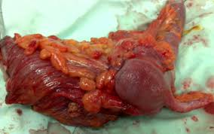
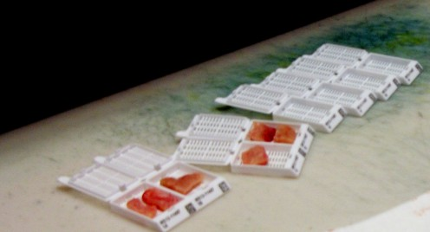
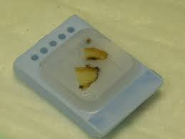
Σχηματική παράσταση της ιστολογικής διαδικασίας
Μονιμοποίηση
Επιλογή θέσεων με και/ή χωρίς βλάβη
Επεξεργασία
Εμπότιση του ιστού σε Παραφίνη

Slide 18
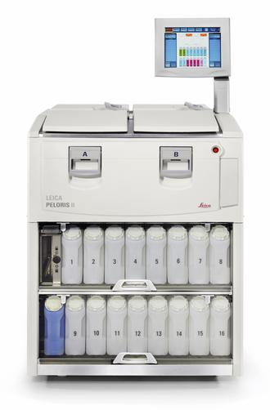
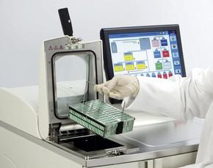
Επεξεργασία του ιστού
Η διαδικασία της έγκλησης του ιστού σε παραφίνη μπορεί να γίνει manual ή σε ειδικό μηχάνημα την Ιστοκινέτα

Slide 19
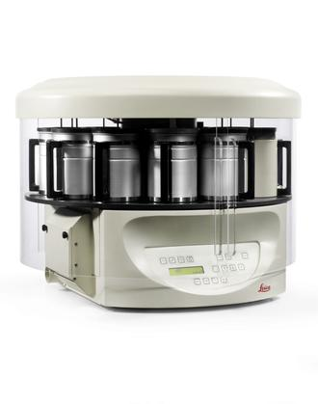
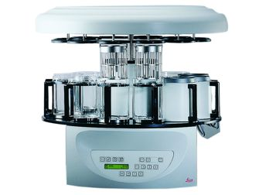
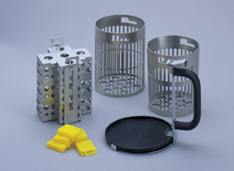
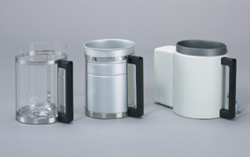

Slide 20
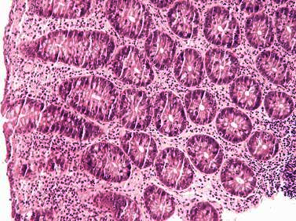
Επεξεργασία του ιστού
Τεχνικά tips
Ο χρόνος παραμονής σε κάθε διάλυμα είναι σημαντικός, να βασίζεται στο είδος και το μέγεθος του ιστού. Αποφύγετε μεγάλους χρόνους σε βιοπτικά υλικά (εικόνα)
Ενδοσκοπική βιοψία. Κατά την διάρκεια της επεξεργασίας η παραμονή στα διαλύματα για μεγάλο χρονικό διάστημα έκανε τον ιστό εύθραυστο. Σαν αποτέλεσμα εμφανίζονται μικρές ρωγμές σε όλη την επιφάνεια του ιστού.

Slide 21
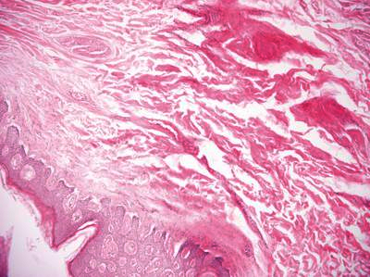
Επεξεργασία του ιστού
Τεχνικά tips
Τα διαλύματα στην ιστοκινέτα πρέπει να αντικαθίστανται ΑΥΣΤΗΡΑ με καινούργια σε τακτά χρονικά διαστήματα. Σε αντίθετη περίπτωση επηρεάζεται η ποιότητα του παραγόμενου αποτελέσματος (εικόνα)
Ιστοτεμάχιο δέρματος. Η κακή διατήρηση της πυκνότητας του κολλαγόνου οφείλεται στην χρησιμοποίηση μη καθαρών διαλυμάτων.

